Slide 2
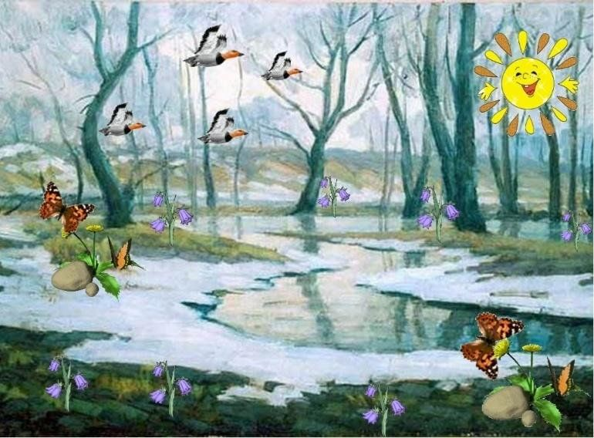
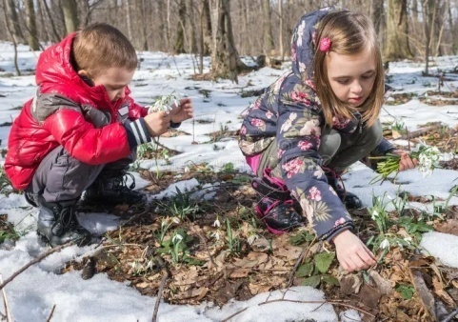
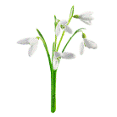
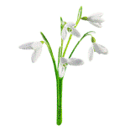
утки, снег, светит, дети летят, срывает

Slide 3
утки светит
снег летят
дети срывают

Slide 4
План урока.
Выполним практическое задание и узнаем,
что такое глагол.
2. Будем учиться определять значение глагола
и задавать вопросы.
3. Выполним самостоятельную работу.
4. Подведём итог.

Slide 5

Весна . Снег . Перелётные птицы.
Дети подснежники.
СЛОВА ДЛЯ СПРАВОК:
растаял, пришла, собирают, прилетели

Slide 6

Весна пришла. Снег растаял.
Прилетели перелётные птицы.
Дети собирают подснежники.

Slide 7
ЧТО СДЕЛАЛА?
ЧТО СДЕЛАЛ?
Весна пришла. Снег растаял.
Прилетели перелётные птицы.
Дети собирают подснежники.
ЧТО СДЕЛАЛИ?
ЧТО ДЕЛАЮТ?

Slide 9

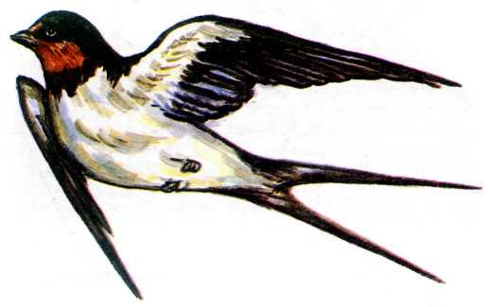
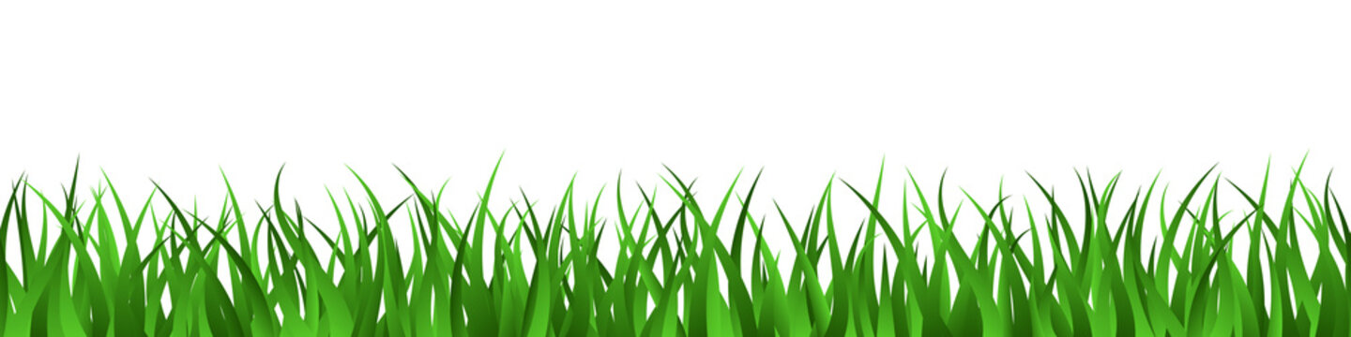
Прочитайте стихотворение.
Выпишите из текста глаголы.
Травка зеленеет, Солнышко блестит; Ласточка с весною В сени к нам летит.
Зеленеет, блестит, летит.

Slide 10
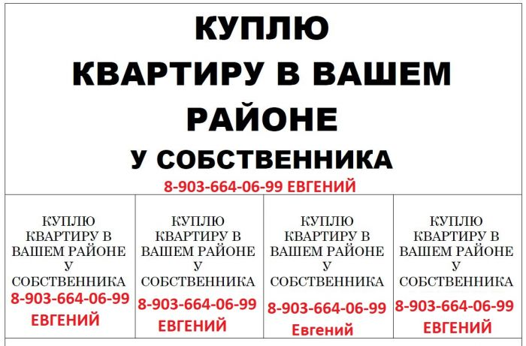

Slide 11

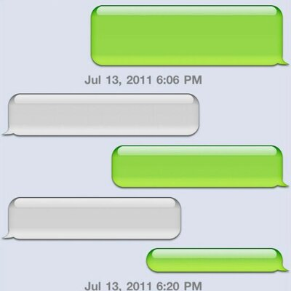

Сына? ,
чем занят?
Я на площадке. Играю в футбол.
В 17.00 беги домой.
Хорошо.

Slide 12
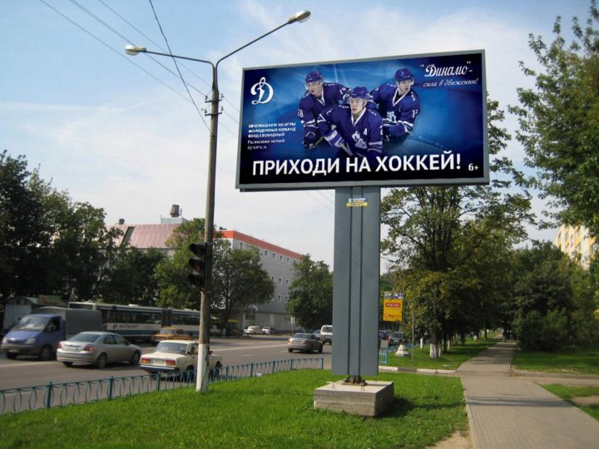

Slide 13
гл.
сущ.
сущ.
сущ.
гл.
гл.
сущ.
гл.
ГОВОРИТЬ, ГРОЗА, ДЕНЬ, РУЧЕЙ, ПЛАЧЕТ, ПОЛЗЁТ, МАРТ, ГРЕМИТ.

Slide 14

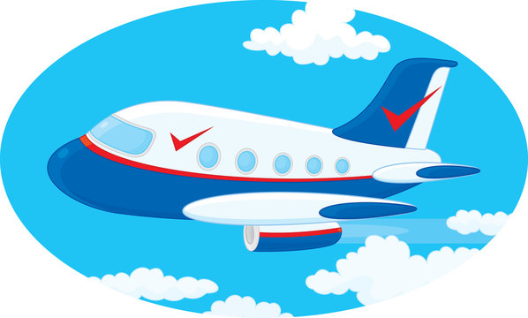
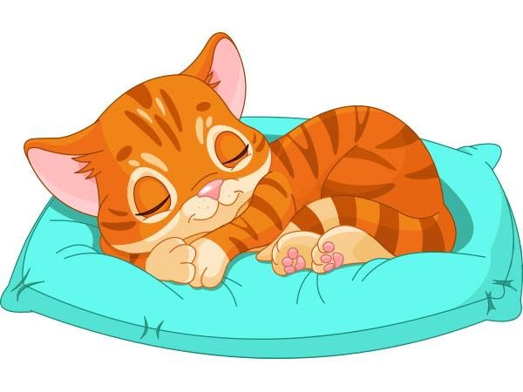
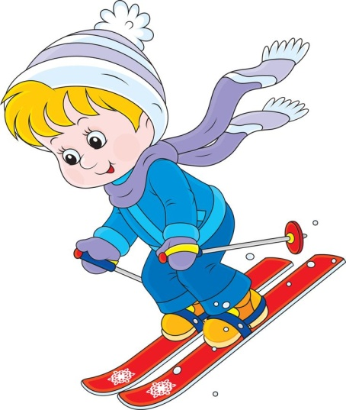
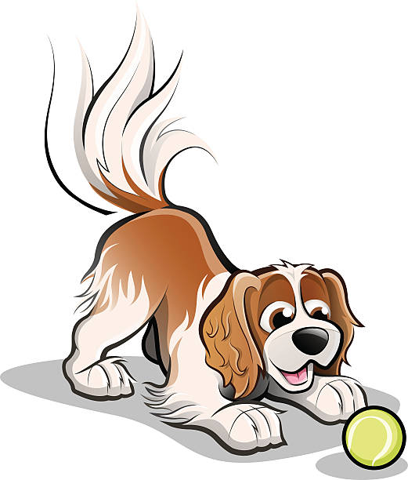

КТО ЧТО ДЕЛАЕТ ?

